Slide 1
Onko aurinkokunta kvanttisysteemi?
Voiko Titius-Bode säännön johtaa luonnonilmiöstä?
Ari Lehto
Physics Foundations Society
www.physicsfoundations.org

Slide 2
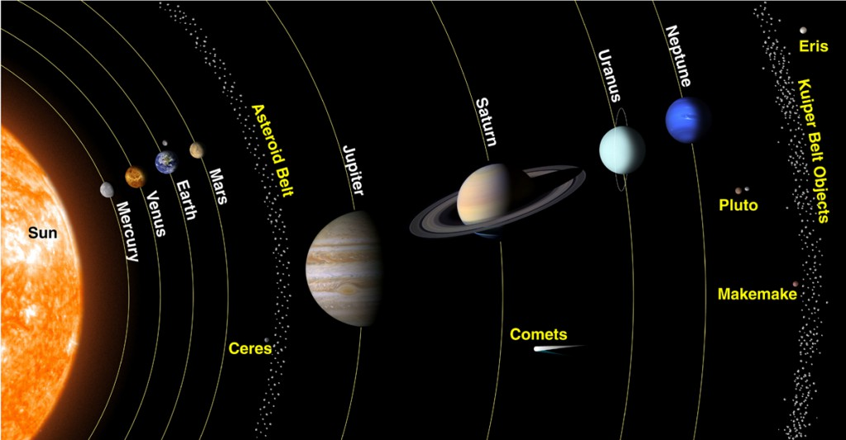
Aurinkokunnan rakenne
Kuiper: 30-50 AU
Oort: 50000-200000 AU
AU on Maan keskietäisyys Auringosta.
4.5.10⁹ km
https://theplanets.org/solar-system/
http://www.davidreneke.com/did-the-oort-cloud-send-life-and-death-to-the-earth/

Slide 3
Aurinkokuntaa hallitsee gravitaatio
Auringon gravitaatiopotentiaalista
voidaan johtaa Keplerin III laki
(1)
G on gravitaatiovakio
M on Auringon massa
r on etäisyys Auringosta
τ on planeetan kiertoaika eli periodi
(2)
Kepler III ei anna aurinkokunnalle rakennetta: kaikki radat ovat mahdollisia.
Kuitenkin jo 1700 luvulla havaittiin planeettojen etäisyyksissä Auringosta selvä säännönmukaisuus, mikä on ylläpitänyt kysymystä mahdollisesta luonnonilmiöstä tämän säännöllisyyden takana.

Slide 4
Planeettojen etäisyydet Auringosta
AU on Maan keskietäisyys Auringosta.
Planet | hav r(AU) | log(r)
Mercury | 0,39 | -0,94
Venus | 0,72 | -0,33
Earth | 1 | 0,00
Mars | 1,5 | 0,41
Asteroids | 2,7 | 0,99
Jupiter | 5,2 | 1,65
Saturn | 9,5 | 2,25
Uranus | 19,2 | 2,95
Neptune | 30,1 | 3,40
Pluto | 39,5 | 3,68
log(r)
Pluto 1930
Neptunus 1846
Uranus 1781
Ceres 1801
järjestysluku n
Planeetat muodostavat suoran (n,log(r)) piirroksessa.
Tämä tarkoittaa, että planeetan keskietäisyys Auringosta on järjestysluvun eksponenttifunktio. Aika erikoista, koska järjestysluku ei ole fysikaalinen suure!
log(r)
Satunnaiset etäisyydet
Havaitut etäisyydet
järjestysluku n

Slide 5
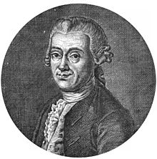
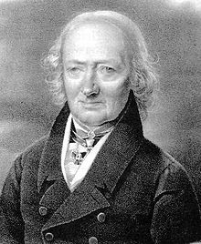
Planeettojen etäisyys Auringosta, sääntö
Titius-Bode sääntö (T-B)
Planeettojen etäisyydet Auringosta astronomisina yksikköinä (AU). Kaavassa n on järjestysluku ja n = -∞, 0, 1, 2 …
(3)
Järjestysluvun eksponenttifunktio!
Log(r)
Johann Daniel Titius
Born: Johann Daniel Tietz
2 January 1729
Konitz, Royal Prussia
Died: 16 December 1796 (aged 67)
Wittenberg, Electorate of Saxony
Nationality: Germany
Known for Titius–Bode law
Johann Eberle Bode
Born: 19 January 1747
Hamburg
Died: 23 November 1826 (aged 79)
Berlin
Nationality: Germany
Known for Titius–Bode law
n
Uranus
T-B pätevyysalue
T-B
havainto

Slide 6
Mistä T-B:n 2^{n} voisi tulla?
M. J. Feigenbaum (1978, 1980) osoitti, että periodin kahdentuminen on epälineaaristen dynaamisten systeemien universaali ominaisuus ¹. Tämä tarkoittaa sitä, että epälineaarisuus synnyttää systeemiin ajan kuluessa perusperiodin lisäksi periodeja (ts. kiertoaikoja, oskillaatioita), joissa peräkkäisten periodien suhdeluvut ovat 2, eli kaikki periodit ovat 2⁰, 2¹, 2², 2³, 2⁴ … 2^{n} .
Sana universaali on tässä tärkeä, koska luonnossa mikään ei ole lineaarista. Erityisen mielenkiintoiseksi periodin kahdentumisilmiö tulee gravitaatiosysteemeissä, joissa on -1/r-potentiaali, kuten aurinkokunnassamme.
Universaalisuus tarkoittaa myös sitä, että perusperiodiksi on valittava periodi, joka ei riipu Auringosta.
Jos ajatellaan aurinkokunnan syntyä, niin T-B voidaan tulkita siten, että kaoottinen alkupöly- ja kaasupilvi erkautui siten, että materiaa kumuloitui radoille, joiden etäisyydet keskuksesta kasvoivat T-B säännön mukaan. Materia tiivistyi sitten ajan kuluessa planeetoiksi.
Titius-Bode sääntö ei kuitenkaan koske kiertoaikoja, vaan planeettojen etäisyyttä Auringosta.
Pitää siis selvittää, miten T-B sääntö voisi liittyä periodin kahdentumisilmiöön.
¹ Spektriin ilmestyy aliharmonisia

Slide 7
Mitä periodin kahdentuminen tarkoittaa?
Periodin kahdentuminen ei ole matemaattinen kuriositeetti, vaan todellinen fysikaalinen ilmiö, joka on havaittu monissa kokeissa ja ilmiöissä (mm. laserit, tähtien oskillaatiot).
Kepler III: Jos periodi kahdentuu, eli τ→2τ →4τ →8τ → jne, niin r :ssä näkyy peräkkäisiä 2:n kokonaislukuisen potenssin kuutiojuuria.
(4)
Koska periodin kahdentumisilmiö on universaali, niin valitaan luonnon perusperiodiksi luonnonvakioista saatava periodi, eli ns. Planckin aika τ_{o},
Periaatteessa kysymys on siitä, näkyykö tämän periodin kahdentuminen aurinkokunnassa.
Universaalisuus tarkoittaa myös sitä, että tällä valinnalla perusperiodi on sama kaikissa planeettasysteemeissä, mikäli luonnonvakioiden kombinaatio (5) on sama kaikkialla.
(5)

Slide 8
Ratanopeus ja etäisyys keskuksesta
Ympyräradalle voidaan periodin kahdentumisesta johtaa kaavat ¹:
Kaavassa (7) r_{o} = 6.45.10⁻³⁶ m on Planckin säde, eli Planckin pituus (= periodi) jaettuna 2π:llä.
Kaava (6) on sopusoinnussa Kepler III:n kanssa.
(6)
Universaalisuus!
(7)
Kaavat (6) ja (7) sisältävät vain luonnonvakioita (h, c, G), mutta eivät Auringon massaa!
Periodin kahdentumisilmiön universaalisuuteen perustuen oletamme kuitenkin, että (6) ja (7) ilmenevät myös Auringon ympäristössä, jossa on epälineaarinen -1/r-gravitaatiopotentiaali.
¹ Ks. viitteet

Slide 9
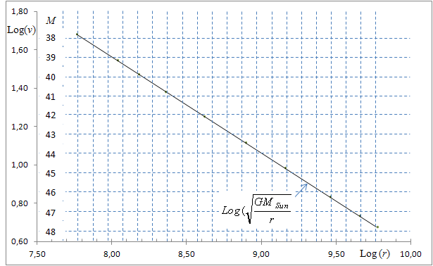
Etäisyys ja ratanopeus
Kaavat (7) ja (8) muodostavat (r,v)-avaruuden hilan, jossa systeemin perussäde on Planckin säde ja perusnopeus valon nopeus. Alla olevassa kuvassa hila on piirretty sellaisilla M:n ja N:n arvoilla, jotka osuvat Aurinkokunnan mittalukuihin. N = 428 → 448 (isoja, koska r_{o} on niin pieni).
Merkurius
havainto
laskettu
tyhjä
Sijoitetaan hilaan Auringon massan määräämä klassinen ratanopeus (neliöjuurikaava ja musta suora) ja sijoitetaan planeetat paikoilleen.
Ceres
N=448
Huomataan, että radat täyttyvät peräkkäisillä M:n arvoilla yhtälön (7) mukaisesti.
Radalta M=44 puuttuu planeetta, ja Jupiter on siirtynyt tyhjää paikkaa kohti.

Slide 10
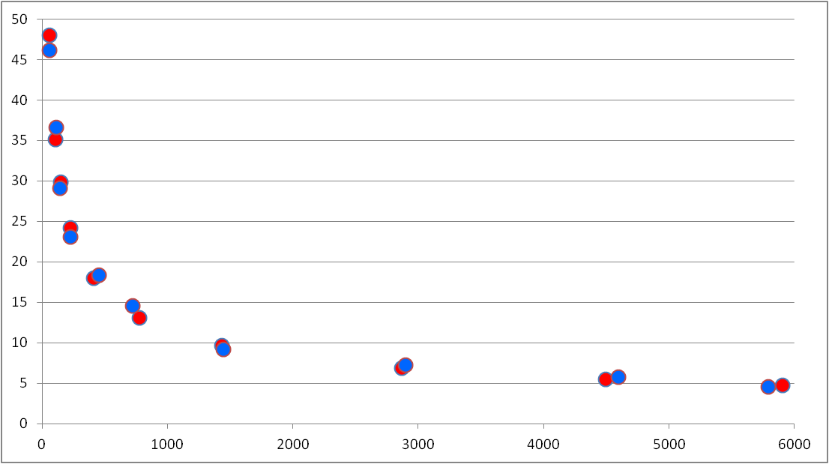
Etäisyys ja ratanopeus lin. asteikolla
v (km/s)
havainto
Planet | Obs. | Eq. (7) | Eq. (7)
 | v(km/s) | v(km/s) | M
Mercury | 47,4 | 46,1 | 38
Venus | 35 | 36,6 | 39
Earth | 29,8 | 29,1 | 40
Mars | 24,1 | 23,1 | 41
Ceres | 17,9 | 18,3 | 42
Jupiter | 13,1 | 14,5 | 43
empty |  | 11,5 | 44
Saturn | 9,7 | 9,2 | 45
Uranus | 6,8 | 7,3 | 46
Neptune | 5,4 | 5,8 | 47
Pluto | 4,7 | 4,6 | 48
laskettu
tyhjä
Periodit syntyvät järjestyksessä, mikä näkyy tässä.
r (Gm)
Gm = milj. km

Slide 11
Yhdeksäs planeetta?
“Planet Nine is a hypothetical planet in the outer Solar System. Its gravitational influence could explain the abnormal orbits of a group of trans-Neptunian objects (TNOs) found mostly beyond the Kuiper belt.
Speculation about the alignment of TNOs began with a 2014 letter to the journal Nature. Astronomers Chad Trujillo and Scott S. Sheppard noted the possible existence of a trans-Neptunian planet after comparing the similar orbits of trans-Neptunian objects Sedna and 201 VP113. In early 2016, researchers Konstantin Batygin and Michael E. Brown described how the similar orbits of six TNOs could be explained by Planet Nine and proposed a possible orbit for the planet. This hypothesis could also explain TNOs with orbits perpendicular to the inner planets and those with an extreme tilt. Coincidentally, the tilt of the Sun's axis could also be explained by Planet Nine.
The hypothetical planet could be a super-Earth with an estimated mass of 10 Earths, a diameter two to four times that of Earth, and an elongated orbit lasting approximately 15,000 years.
Batygin and Brown have suggested Planet Nine is the core of a primordial giant planet that was ejected from its original orbit after encountering Jupiter during the genesis of the Solar System. Planet Nine's orbit may have also been influenced by a distant encounter with a passing star. Others have proposed it was captured from another star.”
https://en.wikipedia.org/wiki/Planet_Nine

Slide 12
Periodin kahdentuminen 1/r-potentiaalissa
Gravitaatiopotentiaali U -1/r ja sen gradientti (voima) F 1/r² ovat vahvasti epälineaarisia.
Näistä voidaan johtaa Keplerin III laki ja sen avulla periodi-avaruuden (τ , r) (siis ei aika-avaruuden!) differentiaaliyhtälö
jonka ratkaisut kuvaavat 2^{N/3} kahdentumista, kun a = 46.5.
Kuvasta nähdään, että planeettojen ratanopeudet pyrkivät
lukittumaan vakioarvoihin v_{M}.
Viesti: Nopeus (eli ominaisliikemäärä) pyrkii
säilymään.
(8)
Osa kaavan (9) ratkaisua.

Slide 13
Muuta Aurinkokunnasta. Eksoplaneetat
Jupiterin neljä suurinta kuuta ovat resonanssissa keskenään ja kiertoaikojen suhde on 2 (1:2:4:8).
Monille eksoplaneetoille on löydetty peräkkäisten planeettojen kiertoaikojen suhteita 1:2 eli 1:2 resonansseja.
Aurinkokunnan nopeus kosmiseen mikroaaltotaustaan (CMBR) nähden on v =368±2 km/s, joka on valon nopeuteen nähden v = 2^{-9.67}·c ≈ 2^{-29/3}·c. Periodin kahdennus antaa v =2^{-29/3}·c=369 km/s.
“The same type of activity cycles that are found for the Sun can be seen for other stars, corresponding to the solar (2 times) 11-year cycle. Some stars have longer cycles, possibly analogous to the Maunder minima for the Sun.”
Superstabiili τ₅₁₂=2^{512/3}·τ_{o} sykli on 10.7 vuotta Planckin ajasta (=periodista) laskettuna.
Spekulointia: Jupiterin nykyinen kiertoaika on 11.7 vuotta. Jos se on siirtynyt hitaammalle radalle (kuten tämä analyysi näyttää), niin sen kiertoaika on hyvinkin voinut olla alunperin superstabiili 512-sykli, mikä myös selittäisi (?) Jupiterin suuren massan.
Jupiterin kiertoaika on ennenkin yhdistetty Auringon pilkkujaksoon mahdollisena selittäjänä.
https://en.wikiversity.org/wiki/Stars/Active_regions

Slide 14
Muita periodin kahdentumisen ilmentymiä
Ominaisuus | Lähtökohta | Superstab.
Alkeisvaraus | Planckin varaus | kyllä
Hienorakennevakio | määritelmä | kyllä
Elektroni-positroniparin lepoenergia | Planckin energia | kyllä
Elektronin magneettinen momentti | Planckin mag. mom. | kyllä
Protonin lepoenergia | Planckin energia | kyllä
Protonin magneettinen momentti | Planckin mag. mom. | kyllä
2.7 K CMBR lämpötila | Planckin lämpötila | kyllä
Vedyn 21 cm aallonpituus | Planckin pituus | kyllä
10.7 cm Solar flux | Planckin pituus | 21 cm/2
Galaksien kvantittunut punasiirtymä | valon nopeus
Ks. viitteet

Slide 15
Yhteenveto
Jo 1700-luvulla löytyneellä Titius-Bode säännöllä saattaa olla fysikaalinen tausta, joka on epälineaarisissa dynaamisissa systeemeissä esiintyvä periodin kahdentumisilmiö.
Tässä esityksessä kuvataan, miten periodin kahdentuminen selittää T-B etäisyyssäännön ja antaa uutena tuloksena sen, että ratanopeudet määräytyvät valon nopeudesta saman kahdentumismekanismin mukaan. Radat myös täyttyvät peräkkäisessä järjestyksessä systeemin kehittyessä alun sekasorrosta kohti järjestystä.
Vastaava periodin kahdentumisilmiö on havaittu myös Jupiterin isoilla kuilla ja joissakin eksoplaneettasysteemeissä.
Radalta M=44 puuttuu planeetta.
Teoreettinen diskreetti rataparametrijoukko (r,v) ei riipu keskuksen (Auringon) massasta, vaan ainoastaan luonnonvakioista (universaalisuus).

Slide 16
Loppusanat
Onko aurinkokunta kvanttisysteemi?
Definition
Quantization is the process of constraining an input from a continuous or otherwise large set of values (such as the real numbers) to a discrete set (such as the integers). The terms quantization and discretization are often denotatively synonymous but not always connotatively interchangeable.
Yllä olevan määritelmän ja havaintojen mukaan joku tutkija (jota urakehitys ei suuremmin huoleta) voisi esittää väitteen, että Aurinkokunta on kvantittunut vieläpä siten, että kvantittuminen alkaa universaaleista Planckin suureista ja jatkuu yhä periodin kahdentumisprosessin ollessa edelleen käynnissä.
https://en.wikipedia.org/wiki/Quantization

Slide 17
Artikkelit liittyen periodin kahdentumiseen
Feigenbaum M. J., "Quantitative Universality for a Class of Non-Linear Transformations." J. Stat. Phys. 19, 25-52, 1978
Feigenbaum M. J., “Universal Behavior in Nonlinear Systems”, Los Alamos Science, Summer 1980
Lehto A., ”On (3+3)-dimensional discrete space-time”, University of Helsinki, Report Series in Physics HU-P-236, 1984
Ari Lehto, ”Periodic time and the Stationary Properties of Matter”, Chin. J. Phys., 28, 3, 215 (1990)
Lehto A., “Quantization of Keplerian Systems”, arXiv:physics/0611100v4, 2006
Lehto A., ”On the Planck Scale and Properties of Matter”, Nonlinear Dynamics, 55, 3, 279-298, 2009
Lehto A., “On the Planck Scale and Properties of Matter”, International Journal of Astrophysics and Space Science, Vol. 2, Issue Number 6-1, December 2014
Ari Lehto, “Period Doubling as a Structure Creating Natural Process”, La Nuova Critica,
Nuova Serie 63-64, Scientific Models and a Comprehensive Picture of Reality, pp. 91-115, 2014

Slide 18
KIITOS!

